Slide 1
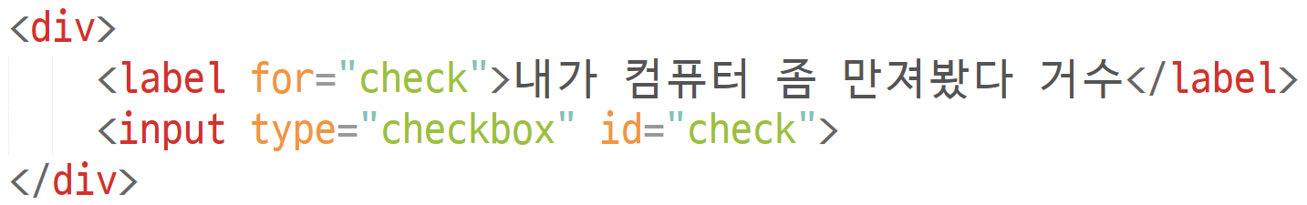
<div> 태그는 아무 의미 없이 한 줄을 차지할 때 사용
(정말 많이 쓴다!)
여기선 input type 이 checkbox 일 경우

Slide 2
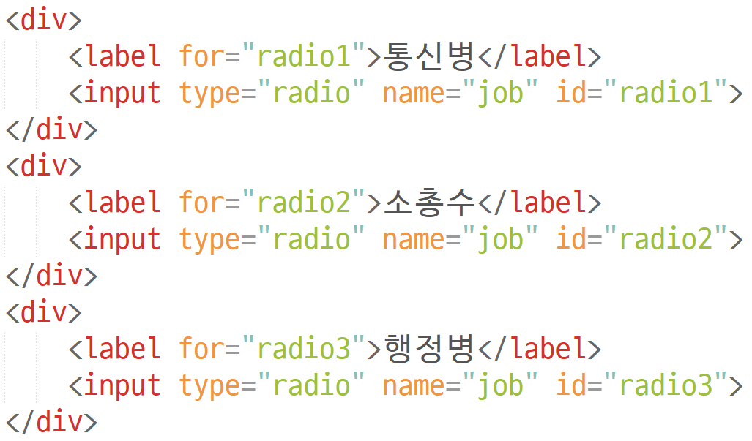
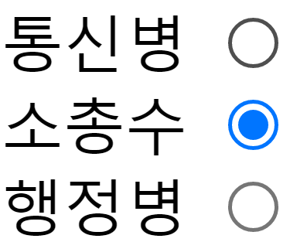
라디오버튼 사용할 경우
하나의 name 으로 묶여있어야 한다.

Slide 3
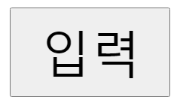
버튼 태그이다.
여기에 onclick 이벤트를 달아서 작동시킴

Slide 4
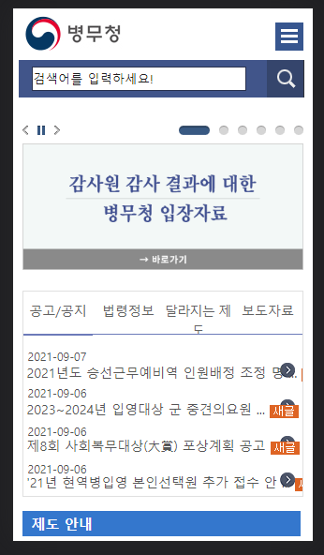

하이퍼링크를 의미한다
href 는 해당 주소
같은 서버 안에 다른 html 경로도 입력 가능

Slide 5
CSS

Slide 6
CSS는 Style Sheet 언어다
옛날옛적엔, HTML 안에서 모든것을 디자인했다
그러다보니 하나의 HTML 파일이 엄청나게 복잡해짐!
그래서 W3C 에서 디자인을 담당하는 정식 언어를 채택

Slide 7
HTML 에 CSS를 적용하는 법 3가지
태그에 속성으로 - HTML 안에 존재
<style> 태그 로 - HTML 안에 존재
.css 파일을 <link> 태그로 첨부, 즉, 파일을 따로 만든다
CSS는 디자인 요소를 HTML에서 분리하기 위해 만든 언어이므로,
별개의 파일로 분리하는 게 가장 바람직하다!
심지어, 몇 줄 안되는 CSS 를 쓰고싶다 하더라도 파일을 따로 만들어라!

Slide 8
선택자 (Selector)
선택자는 css 에서 내가 꾸밀 대상을 선택할 때 쓴다
종류는 엄청나게 많다
구글 검색: css selector w3schools
실습에선, element, id, class 만 배워볼 것

Slide 9
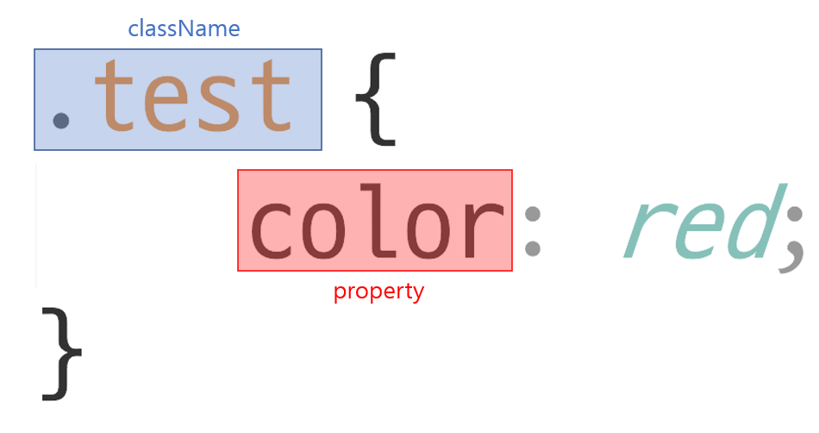
selector

Slide 10
첫번째 실습. 적용하는 법 세가지
selector와 property가 바로 나와서 당황할수도 있는데, 다 가르쳐줄테니깐 차근차근 따라쳐보기만 하자
일단 어떻게 css를 html 에 적용해보는지만 익히자.

Slide 11
두번째 실습, 선택자(Selector)
딱 세가지만 제대로 쓰자
element tagname // 동일한 태그 이름 전부 적용
id #idname // 하나의 html에 딱 하나
class .classname // 여러 개 가능

Slide 12
기법
Property 배우는 것보다 더 중요한 것
어떤 원리를 가지고 동작하는지 알아보기
이에, 자주 사용되는 기법으로 알아보자
하나의 태그에 여러 개의 클래스 적용
동일한 CSS property 를 가진 선택자들을 한번에 처리
여러 개 태그를 하나의 클래스로 지정
부모 자식 관계일 경우

Slide 13
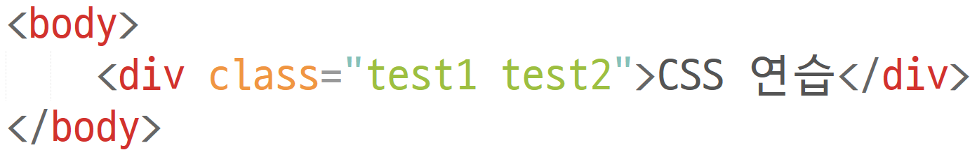
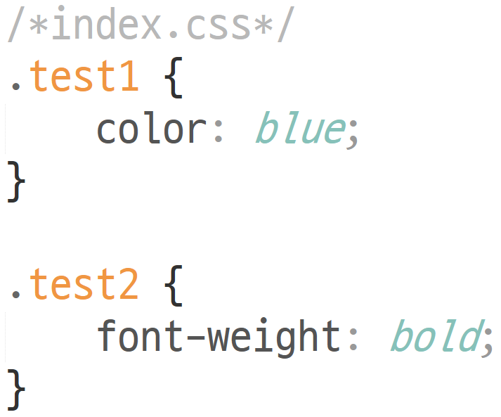
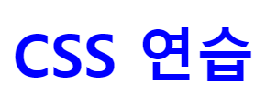
하나의 태그에 여러 개 클래스 적용
결과:

Slide 14
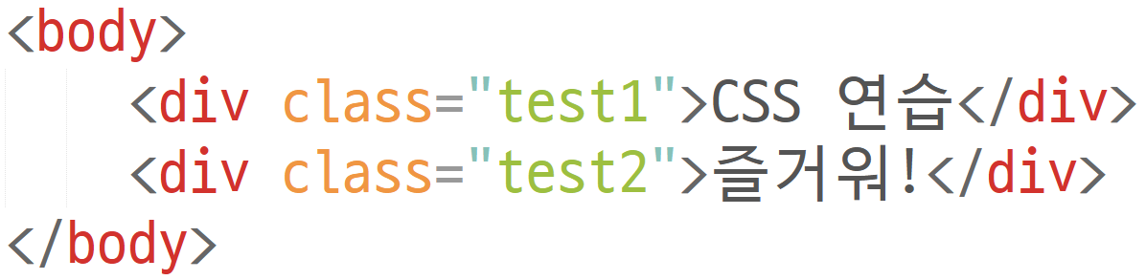
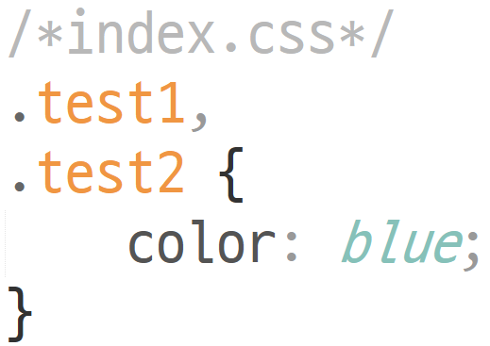
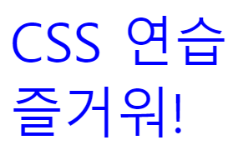
동일한 CSS Property를 가진 선택자 한번에 처리
결과:

Slide 15
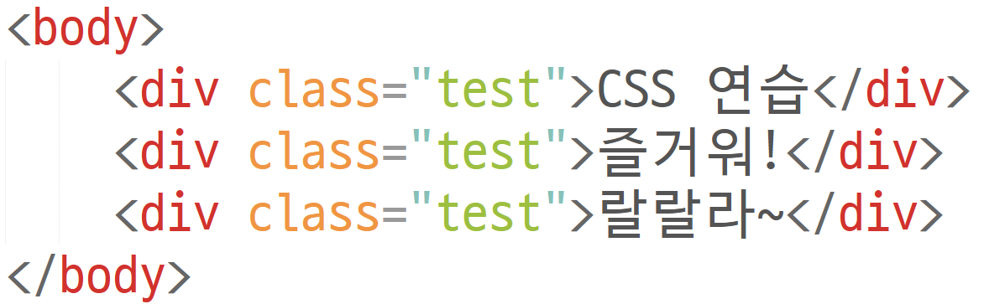
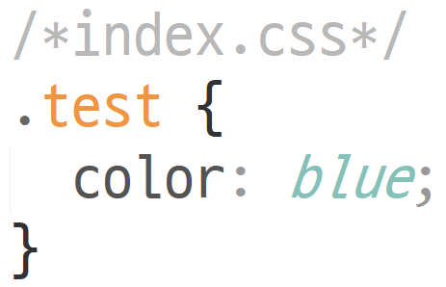
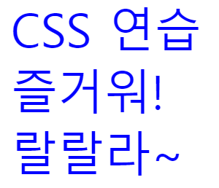
여러 개 태그를 하나의 클래스로 지정
결과:

Slide 16
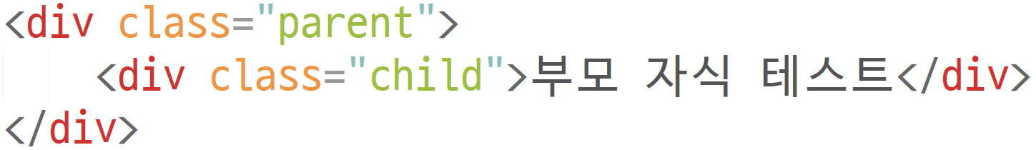
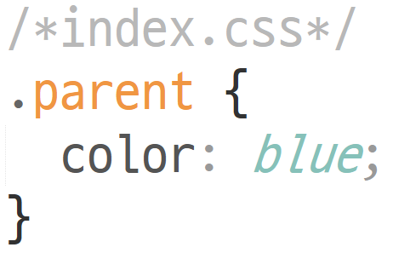

부모 자식 관계일 경우
자식은 부모의 css property를 물려받는다
결과:

Slide 17
본질은 다 배웠다.
CSS 의 기본적인 사용법은 다 배웠다.
property 는 약 250 개 정도가 된다. 다 알려고 하지 말자!
이제 다양한 Property를 “자주 쓰는 것만” 배워볼 것
- 폰트
- 박스모델
- 포지션
- 레이아웃

Slide 18
폰트
font-size 폰트 사이즈를 바꾼다. 단위는 rem을 사용
* em, px 사용 금지
font-weight 글자의 진하기. 주로 bold 또는 bolder 사용
color 글자의 색깔
text-align 정렬

Slide 19
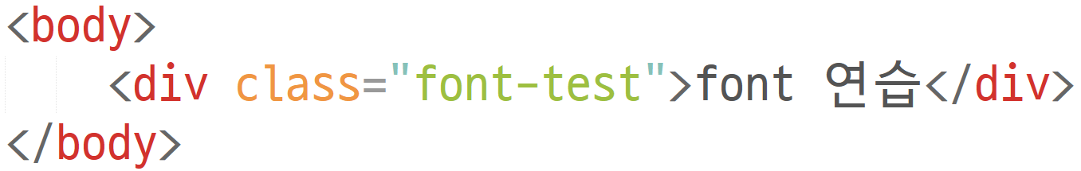
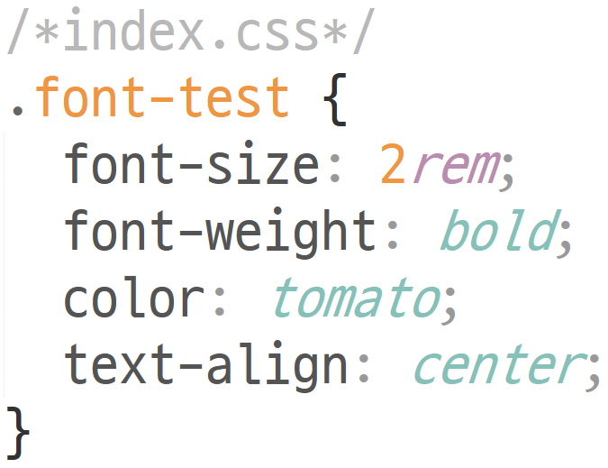

rem은 소수점 단위로 쓸 수 있다.
세련된 색 쓰고싶으면,
google검색: css color recommendation
#으로 시작하는 RGB숫자 6자리인 헥스코드 사용 가능
text-align 은 다음을 사용한다.
left
right
center
justify
결과:

Slide 20
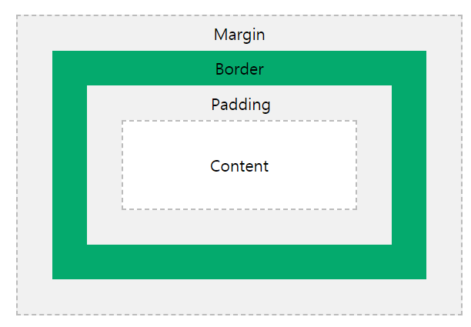
박스모델
모든 태그는 박스(Box)로 이루어져있다.
구글 개발자도구(F12) element 부분 참조
border 태그를 둘러싸는 경계선
padding 태그의 컨텐츠와 보더간의 간격
margin 태그와 태그간의 간격
또는 태그와 화면간의 간격

Slide 21
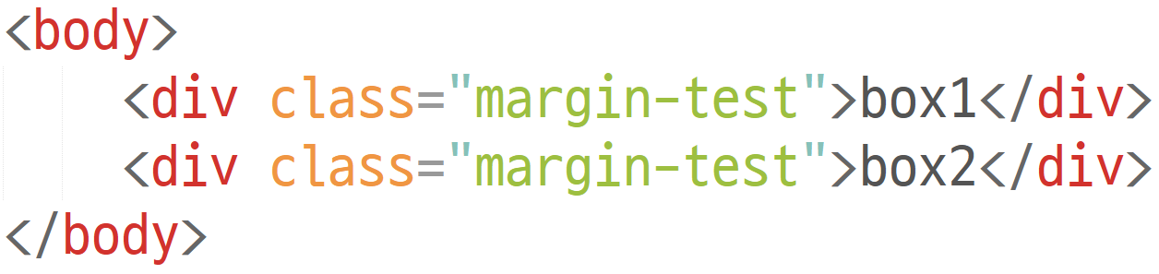
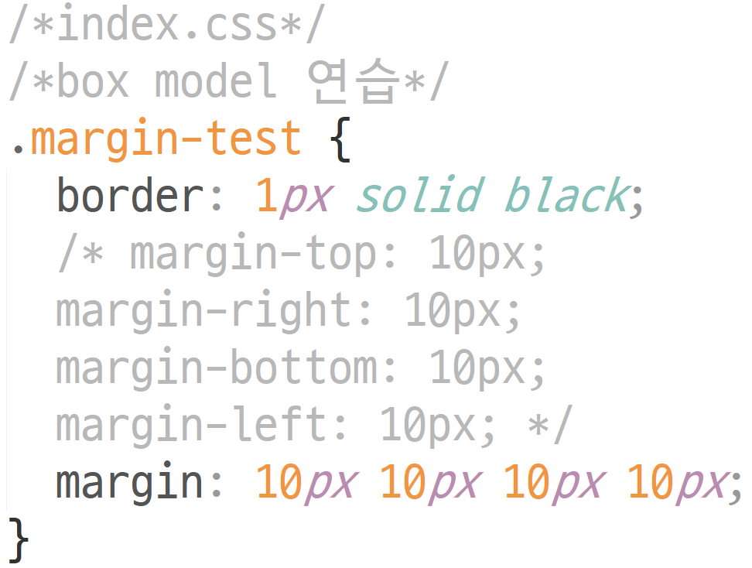
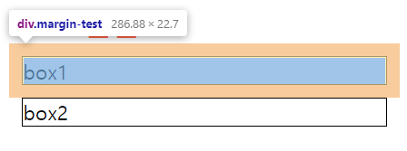
border는 경계선
margin의 순서는
top
right
bottom
left
즉, 시계방향이며, 분리해서 쓸수도 있다.
결과:
이 경우, 마진 겹침 현상이 나타난다.
마진이 큰 쪽의 태그를 따른다.

Slide 22
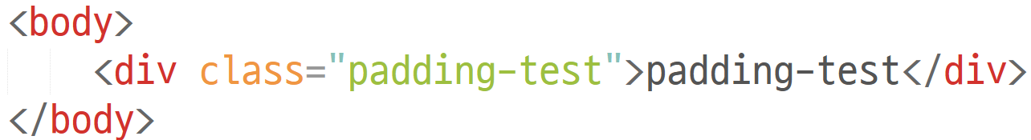
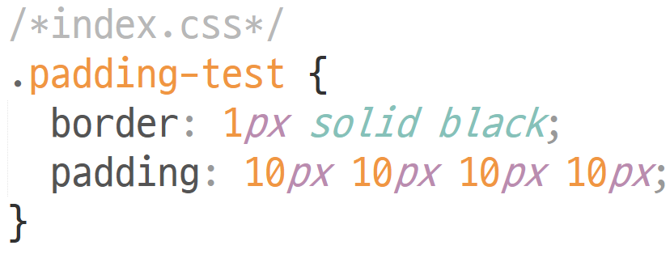
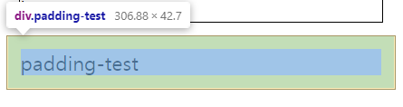
결과:
즉, 패딩은 태그의 보더와 컨텐츠와의 간격이다.

Slide 23
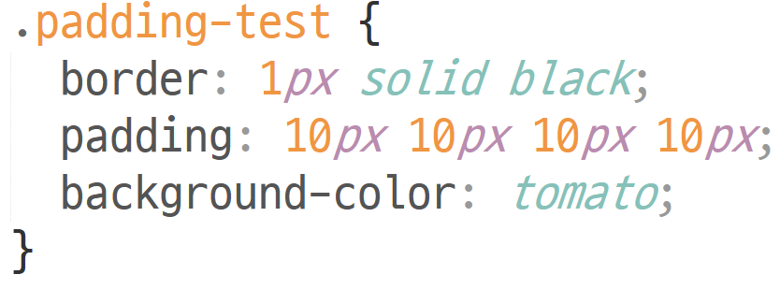

background-color
태그를 채우는 색을 넣을수도 있다.

